Slide 1
本科生专业必修课
现代密码学实验
Applications of Modern Cryptography
主讲教师：戴望辰
电子邮件：daiwch@mail.sysu.edu.cn
网络空间安全学院

Slide 2
第三章：抗碰撞哈希函数

Slide 3
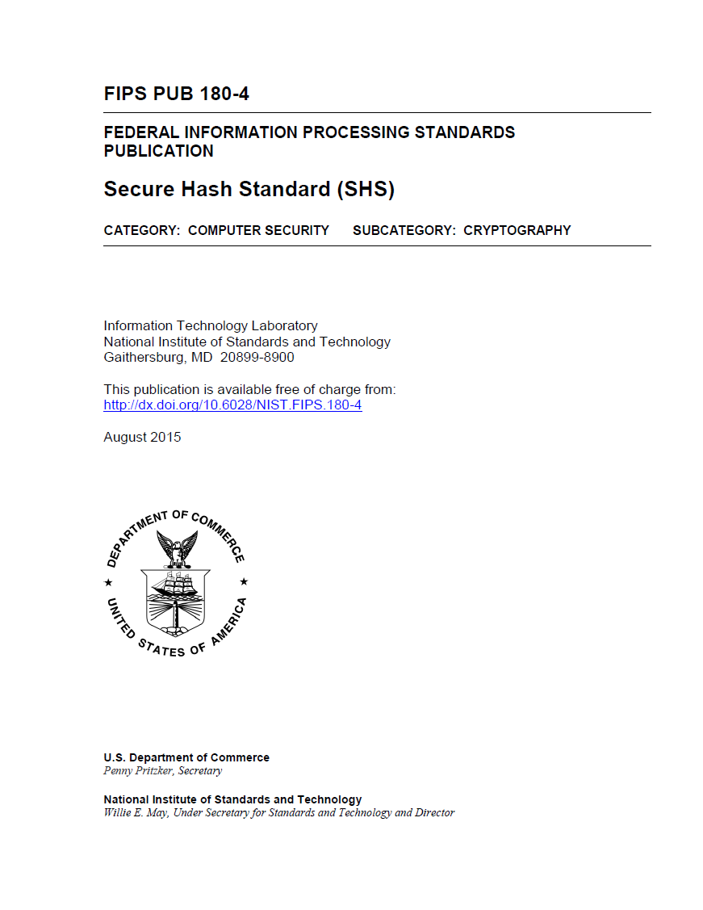
3.1 抗碰撞哈希函数SHA-2
SHA-2（Secure Hash Algorithm 2）是由美国国家安全局（NSA）设计并由美国国家标准与技术研究院（NIST）发布的一系列密码学哈希函数。
SHA-2 是 SHA-1 的后继者，旨在提供更高的安全性和更强的抗碰撞能力。
安全性：抗碰撞性，抗第二原像攻击，抗第一原像攻击
抗量子计算攻击：虽然 SHA-2 不是专门为抵抗量子计算攻击设计的，但其较长的输出长度（如 SHA-512）在当前技术下仍然被认为是抗量子安全的。

Slide 4
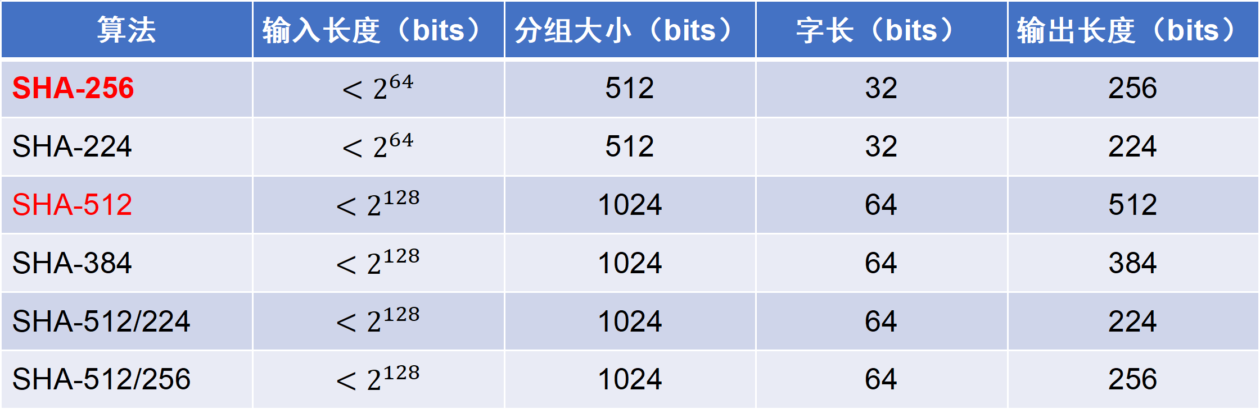
3.1 抗碰撞哈希函数SHA-2
SHA-2 家族包括多个不同的哈希函数，主要区别在于输出长度：
算法 | 输入长度（bits） | 分组大小（bits） | 字长（bits） | 输出长度（bits）
SHA-256 | $$<2^{64}$$ | 512 | 32 | 256
SHA-224 | $$<2^{64}$$ | 512 | 32 | 224
SHA-512 | $$<2^{128}$$ | 1024 | 64 | 512
SHA-384 | $$<2^{128}$$ | 1024 | 64 | 384
SHA-512/224 | $$<2^{128}$$ | 1024 | 64 | 224
SHA-512/256 | $$<2^{128}$$ | 1024 | 64 | 256
SHA-224 构造与 SHA-256 完全相同，除了它使用不同的初始向量，输出截取前 224-bit
SHA-384、SHA-512/224、SHA-512/256 之于 SHA-512 同理

Slide 5
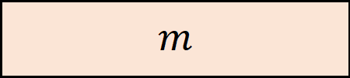
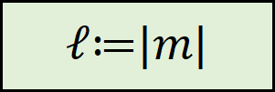
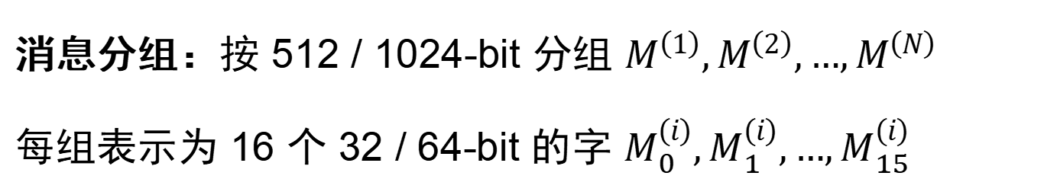
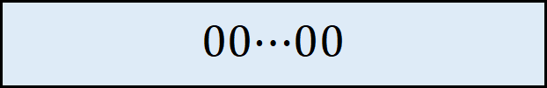
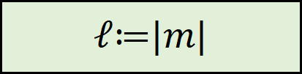

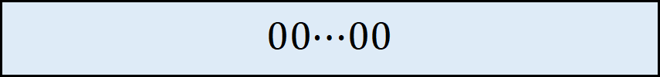
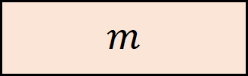
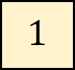
3.1 抗碰撞哈希函数SHA-2
消息预处理有三个步骤：a) 消息填充；b) 消息分组；c) 设置初始哈希值 $H^{(0)}$（初始向量）
补零，使总长度为 512 的倍数
64-bit
SHA-256
$$m$$
$$1$$
$$00⋯00$$
$$ℓ≔|m|$$
补零，使总长度为 1024 的倍数
128-bit
SHA-512
$$m$$
$$1$$
$$00⋯00$$
$$ℓ≔|m|$$
消息分组：按 512 / 1024-bit 分组 $M^{\left(1\right)},M^{\left(2\right)},…,M^{\left(N\right)}$
每组表示为 16 个 32 / 64-bit 的字 $M_{0}^{\left(i\right)},M_{1}^{\left(i\right)},…,M_{15}^{\left(i\right)}$

Slide 6
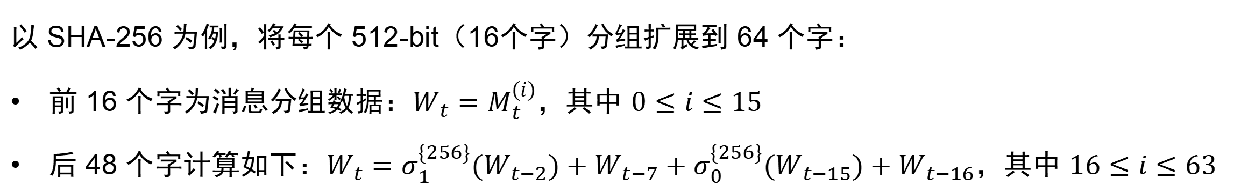
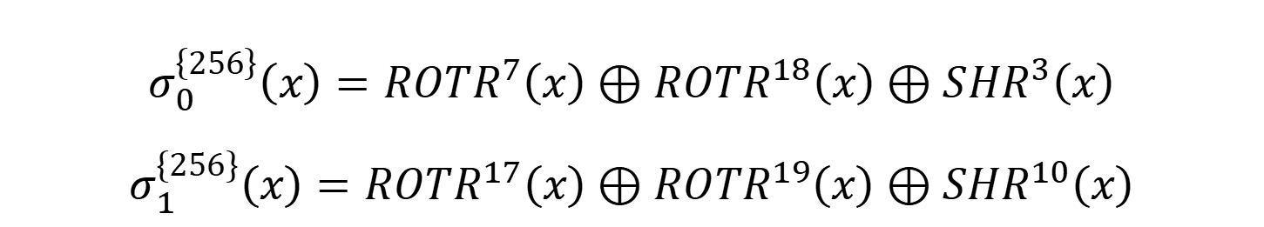
3.1 抗碰撞哈希函数SHA-2
哈希计算：a) 消息扩展；b) 分组压缩
以 SHA-256 为例，将每个 512-bit（16个字）分组扩展到 64 个字：
前 16 个字为消息分组数据：$W_{t}=M_{t}^{\left(i\right)}$，其中 $0≤i≤15$
后 48 个字计算如下：$W_{t}=σ_{1}^{\{256\}}(W_{t−2})+W_{t−7}+σ_{0}^{\{256\}}(W_{t−15})+W_{t−16}$，其中 $16≤i≤63$
$$σ_{0}^{\left\{256\right\}}\left(x\right)=ROTR^{7}\left(x\right)⊕ROTR^{18}\left(x\right)⊕SHR^{3}\left(x\right)$$
$$σ_{1}^{\left\{256\right\}}\left(x\right)=ROTR^{17}\left(x\right)⊕ROTR^{19}\left(x\right)⊕SHR^{10}\left(x\right)$$
32-bit 右循环位移 17 位
32-bit 右位移 10 位，左边补零

Slide 7
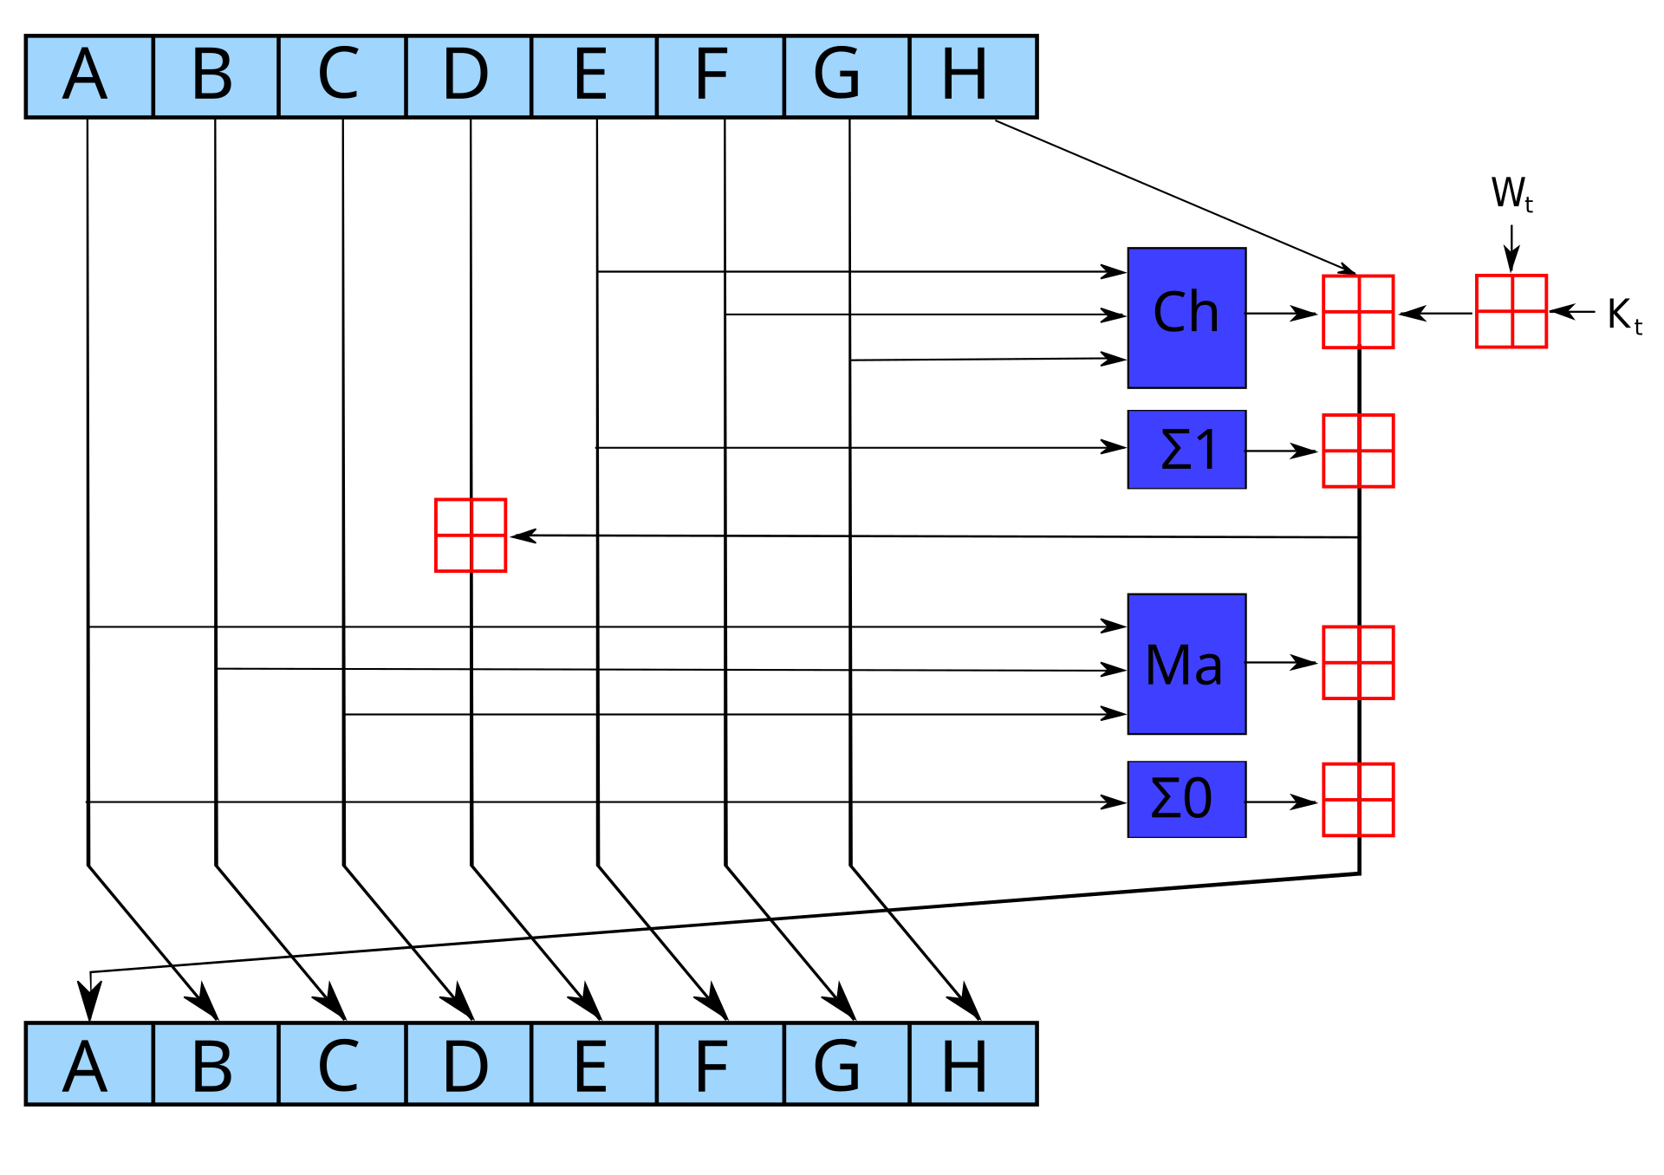
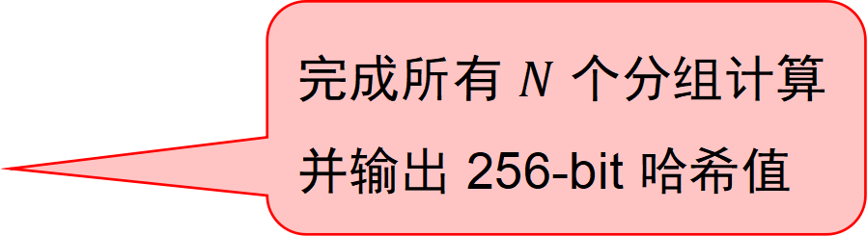
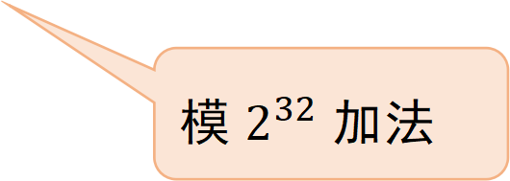
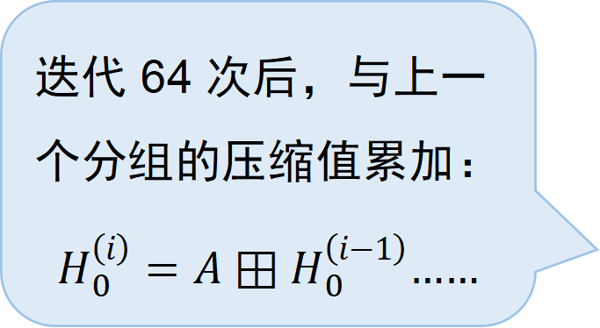
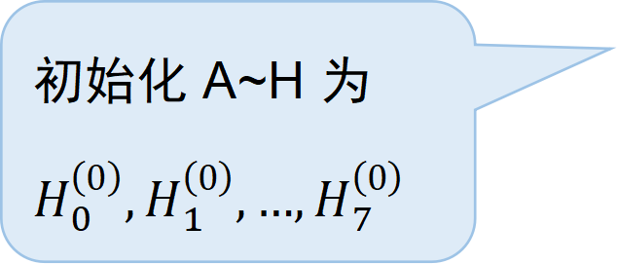
3.1 抗碰撞哈希函数SHA-2
哈希计算：a) 消息扩展；b) 分组压缩
分组消息扩展的 64 个字
初始化 A~H 为 $H_{0}^{\left(0\right)},H_{1}^{\left(0\right)},…,H_{7}^{\left(0\right)}$
64 个常量字
循环 64 轮
模 $2^{32}$ 加法
迭代 64 次后，与上一个分组的压缩值累加：
$$H_{0}^{\left(i\right)}=A⊞H_{0}^{\left(i−1\right)}……$$
完成所有 $N$ 个分组计算并输出 256-bit 哈希值

Slide 8
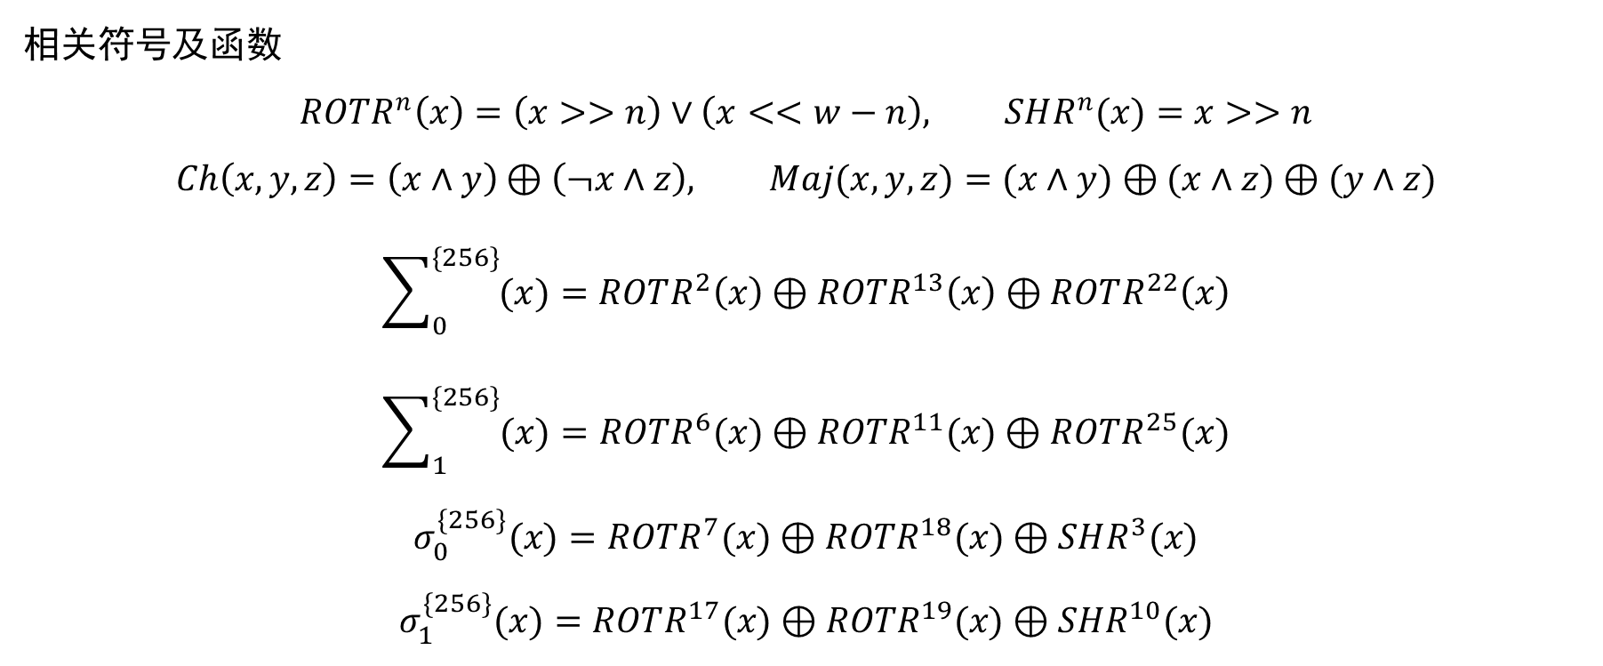
3.1 抗碰撞哈希函数SHA-2
相关符号及函数
$$ROTR^{n}\left(x\right)=\left(x>>n\right)∨\left(x<<w−n\right), SHR^{n}(x)=x>>n$$
$$Ch\left(x,y,z\right)=\left(x∧y\right)⊕\left(¬x∧z\right), Maj(x,y,z)=(x∧y)⊕(x∧z)⊕(y∧z)$$
$$\sum_{0}^{\{256\}}{(x)}=ROTR^{2}\left(x\right)⊕ROTR^{13}\left(x\right)⊕ROTR^{22}\left(x\right)$$
$$\sum_{1}^{\{256\}}{(x)}=ROTR^{6}(x)⊕ROTR^{11}(x)⊕ROTR^{25}(x)$$
$$σ_{0}^{\{256\}}(x)=ROTR^{7}(x)⊕ROTR^{18}(x)⊕SHR^{3}(x)$$
$$σ_{1}^{\{256\}}(x)=ROTR^{17}(x)⊕ROTR^{19}(x)⊕SHR^{10}(x)$$

Slide 9
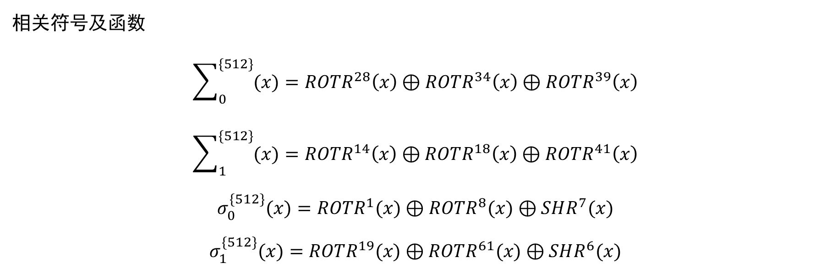
3.1 抗碰撞哈希函数SHA-2
相关符号及函数
$$\sum_{0}^{\{512\}}{(x)}=ROTR^{28}\left(x\right)⊕ROTR^{34}\left(x\right)⊕ROTR^{39}\left(x\right)$$
$$\sum_{1}^{\{512\}}{(x)}=ROTR^{14}\left(x\right)⊕ROTR^{18}\left(x\right)⊕ROTR^{41}\left(x\right)$$
$$σ_{0}^{\{512\}}(x)=ROTR^{1}(x)⊕ROTR^{8}(x)⊕SHR^{7}(x)$$
$$σ_{1}^{\{512\}}(x)=ROTR^{19}(x)⊕ROTR^{61}(x)⊕SHR^{6}(x)$$

Slide 10
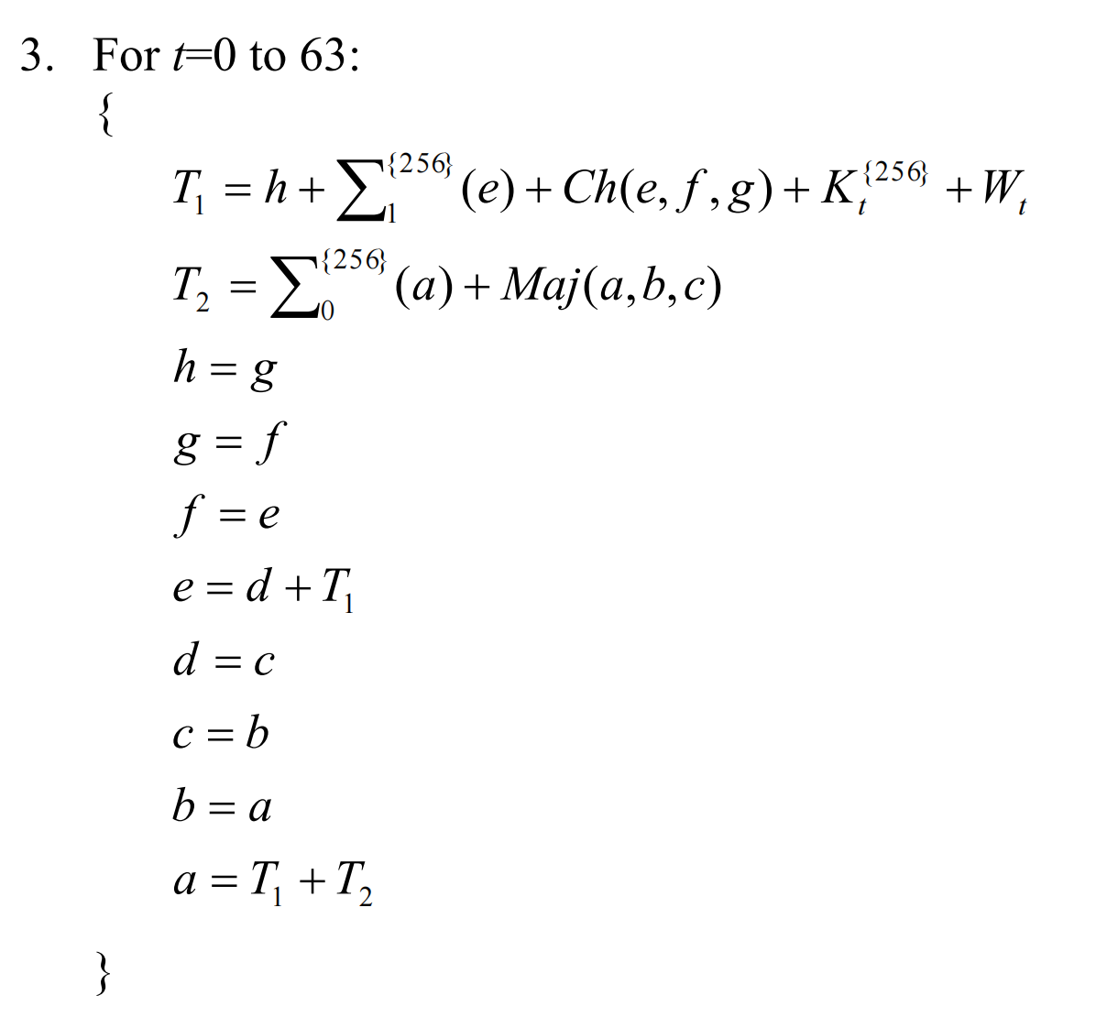
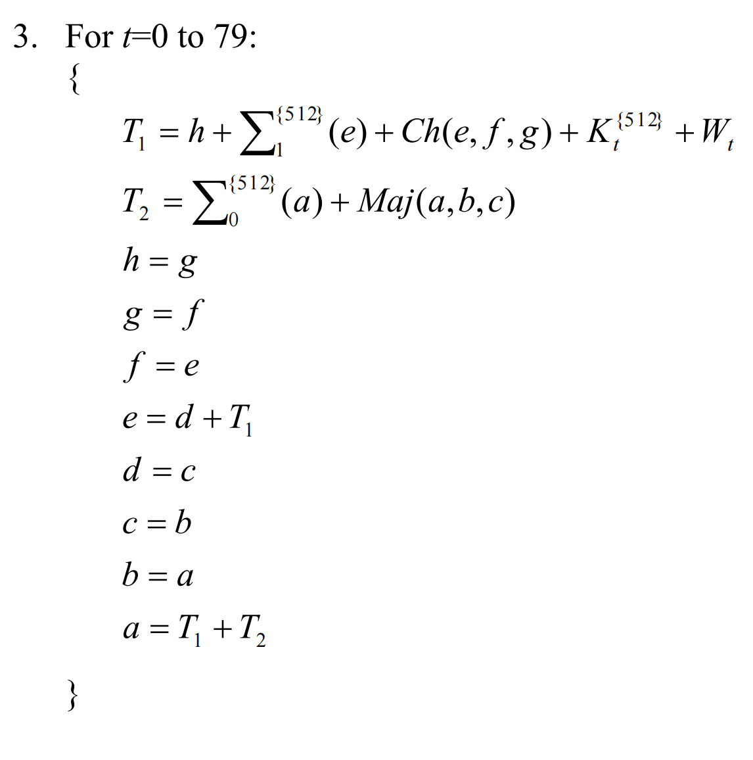
3.2 任务一
$完成$分组压缩中的部分代码（其余代码见 txt）并进行测试
对 SHA2 系列算法进行比较
SHA-256 // SHA-224
SHA-384 // SHA-512 // SHA-512/224 // SHA-512/256

Slide 11
3.2 任务一
参考代码（通用代码）
def _mask(w):
return (Integer(1) << w) - 1
def _u32(x):
return Integer(int(x) & 0xFFFFFFFF)
def _u64(x):
return Integer(int(x) & 0xFFFFFFFFFFFFFFFF)
def _rotr(x, n, width):
n %= width
m = _mask(width)
x = Integer(x)
return ((x >> n) | ((x << (width - n)) & m)) & m

Slide 12
3.2 任务一
参考代码（通用代码）
#按位与
def _band(x, y):
return Integer(int(x) & int(y))
#取反
def _bnot(x, width):
return Integer(~int(x) & _mask(width))
#数据分块
def _chunks(data, size):
for i in range(0, len(data), size):
yield data[i : i + size]

Slide 13
3.3 任务二
参考标准文档完成 SM3 算法
复现测试用例

